Slide 1
Lineaire TV en Streaming
Traditioneel abonnement v.s. Video On Demand (VOD)
Door Peter Nent voor HCC!Noord-Limburg

Slide 2
Lineaire TV en Streaming - AGENDA
Een greep uit de belangrijkste zaken:
Definities
Vergelijking
Lineaire TV: Box of CI+ of IP
Streaming
Streaming abo kosten
Vragen ?

Slide 3
Lineaire TV en Streaming - Definities
Streaming Video On Demand (sVOD): kijk op moment van behoefte, via IP.
Lineaire TV: kijk op het moment dat een programma wordt uitgezonden of neem dit op via DVB-C, DVB-T/T2, DVB-S/S2 of IP.
Streaming Provider: Netflix, Videoland, NLZiet, Disney+, Amazon Prime, Discovery+, Pathé Thuis, Apple TV, YouTube Premium, HBO Plus, ESPN Compleet, GCN+, HBO Max, Viaplay en NPO Plus.
Lineaire TV provider: KPN, Ziggo, Delta, CanalDigitaal, Caiway of T-Mobile.

Slide 4
Lineaire TV en Streaming - Vergelijking
Item | Lineaire TV | Streaming
Vrijheid | Beperkt: zenderkeuze, opnemen | Maximaal-totaal
Volledig programma | Ja, behalve actuele films en series | Versplinterd; focus op OF alléén Films en Series, OF Sport, geen actualiteiten, documentaires, lokaal / regionaal, etc.
Manier | Lui, volgend wat zender(s) uitzenden | Actief, zelf bepalend, keuze van provider(s)
Devices | Meestal TV, minder op Smartphone, Tablet of PC. Meerdere meestal gratis | Vaker op Smartphone, Tablet of PC, regelmatig op TV. Meerdere meestal beperkt
Data | Lokaal opnemen, deels vrij toegankelijk | Geen opnemen/wel steeds toegankelijk, totdat provider ‘t verwijderd, NOOIT vrij toegankelijk
4K | Beperkt | Ja
Kosten | Beperkt: vast bedrag via Provider | Hoger en 1-op-1 afhankelijk van invloed provider, m.n. Sport abo’s zijn DUUR.

Slide 5
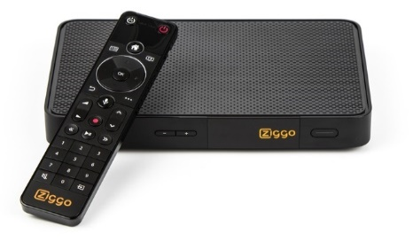
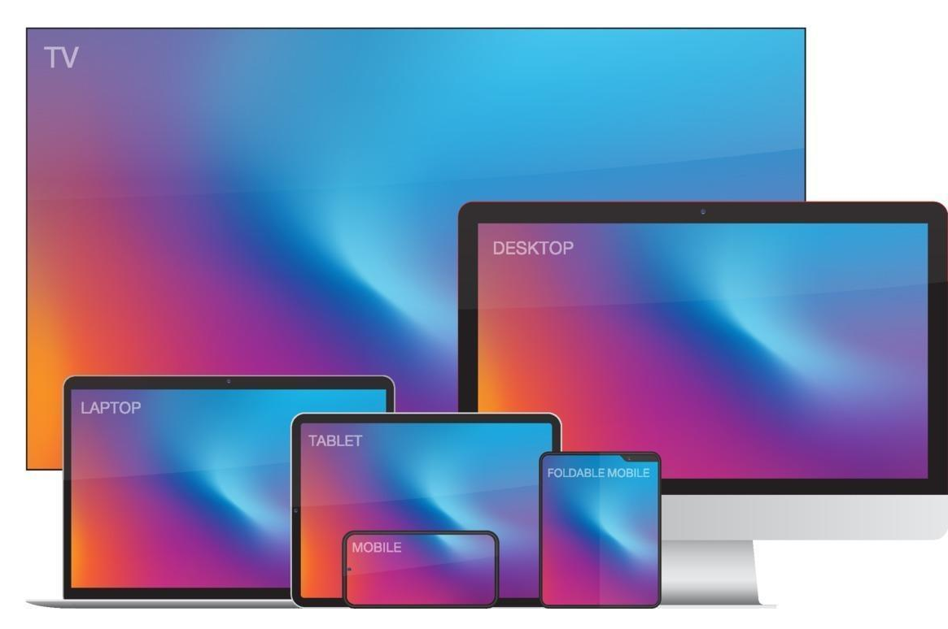

Lineaire TV en Streaming – Lineaire TV: Box of CI+ of IP
Item | CI+ | Provider Box | IP
Smart | Beperkt: soms zijn bepaalde functies niet beschikbaar | Alle functies beschikbaar | Alle functies toegankelijk
Data lokaal toegankelijk | Redelijk: data is m.b.v. CI+ smartcard redelijk toegankelijk | Nee | Nee (tenzij IPTV)
Geo | Alléén op provider netwerk | Alléén op provide netwerk | GeoBlocking
Devices | Meestal TV via Smartcard (5) en IP op Smartphone, Tablet of PC. Meerdere meestal gratis of huur. | Meestal max.2 | Op Smartphone, Tablet of PC en vaak ook SmartTV: Wi-Fi, SIM of bekabeld
Encryptie | CI+: DVB-C, DVB-T2, DVB-S2 | CI+: DVB-C, DVB-T2 | Ja, via Wi-Fi, SIM of bekabeld

Slide 6
Lineaire TV en Streaming - Streaming
Als je alles via Streaming wilt kunnen zien wat in het aanbod van een uitgebreid tv-abonnement van providers als KPN, Ziggo, Delta, CanalDigitaal, Caiway of T-Mobile zit (incl. buitenlandse zenders, beperkt sport, series en films), dan ben je, per maand, veel duurder uit.
Om nog maar te zwijgen van de abonnementen die liefhebbers van live voetbal, formule1, tennis en andere sporten moeten afsluiten als ze hun traditionele tv-abonnement opzeggen (streaming only).

Slide 7
Lineaire TV en Streaming – Streaming abo kosten - 1
Uiteraard is het niet nodig, en zelfs onzin, om een abonnement te nemen op élke sVOD dienst. Maar als je films, series, de Nederlandse omroepen en live voetbal en formule1 wilt kijken dan zul je op z’n minst een zestal streaming diensten en -abonnementen nodig hebben. Met een gemiddelde prijs van 10 euro – wat aan de lage kant is met de sportdiensten erbij - betaal je dan dus minimaal 60 euro per maand.
Dat is op dit moment duurder dan hetzelfde als de kosten voor een uitgebreid tv-abonnement met 50 – 70 tv-zenders, films, series en gem.sport.
Streaming: voor je het weet, betaal je 100 - 150 euro per maand om alles te kunnen kijken wat je wilt zien.

Slide 8
Lineaire TV en Streaming – Streaming abo kosten - 2
De traditionele kabel-tv providers zitten natuurlijk ook niet stil. KPN, Ziggo en diens concurrenten bieden ook steeds meer streaming (en internet tv) opties aan.
Daarnaast komen er steeds meer abonnementen waar betaal-tv diensten, zoals live voetbal, films, series en formule1, ingebrepen zijn, waardoor de tarieven van die aanbieders, zeker als je ze vergelijkt met alle 'losse' sVOD abonnementen, nog altijd voordeliger zijn.
Het enige, maar wel grote, voordeel is dan nog altijd de vrijheid die sVOD-abonnementen bieden (Streaming).

Slide 9
Lineaire TV en Streaming – Streaming abo kosten - 3
Amerikaans model - Amerikaanse prijzen: in de VS, is het al tientallen jaren heel normaal om 150 tot 200 dollar per maand uit te geven aan een kabel-tv abonnement. Deels voor de ‘standaard’ 100 tot 300 tv-zenders, aangevuld met de nodige betaal-tv abonnementen voor sport, films, pay-per-view en dergelijke.
Voor grootverbruikers, of beter gezegd ‘veelkijkers’, konden die kosten oplopen tot 250 dollar, en meer, per maand.
Nederland – huidige inflatie t.g.v. Energie en overige wordt in NL gecompenseerd door zuinigheid op flexibele kosten zoals Streaming abo’s, echter verwachting dat binnen 3 jaar gem. gezin ook 100-150 p.maand: 4-6 streams. Daarnaast ook streaming audio (Spotify) en 3-4 SIM’s = totale kosten van 150-250 euro per maand.

Slide 10

Vragen ?
Door Peter Nent

